Slide 1
Технологическая карта урока по физической культуре. Учитель: Пономарева А.Н. Класс 3 «А»

Slide 2
Тема урока: «Техника низкого старта»
Задачи урока:
1) Образовательная – обучить технике высокого старта.
2) Развивающая – развить скоростные способности учащихся.
3) Воспитательная – сформировать умение проявлять дисциплинированность, ответственность ,упорство в достижении поставленной цели.

Slide 3
Тип урока – комбинированный с образовательно-познавательной направленностью
Включает в себя:
а) организационную и содержательную установку;
б) проверку глубины понимания и прочности знаний учащихся, изученных на предыдущих уроках;
в) взаимодействие педагога и детей на основе сообщения-усвоения новых знаний, умений, навыков;
г) закрепление изученного материала и упражнения; д) диагностику прочности усвоения знаний, умений, навыков с выставлением оценки за работу на уроке; е) инструктаж по выполнению домашнего задания.

Slide 4
Методы обучения.
а) словесный (объяснение, беседа, распоряжение, команда, подсчет)
б) наглядный (показ упражнения учителем, демонстрации техники выполнения упражнений на экране через проектор)
в) практический (практически выполнения упражнений).
Сочетание показа и практического выполнения упражнений занимает основное место при обучении основных положений и движений рук, ног, туловища, головы, из которых состоят двигательные действия.

Slide 5
Планируемые результаты.
Предметные:
• Понимание физических упражнений как средства организации здорового образа жизни;
• Умение выполнять технику низкого старта;
• Применять полученные знания и умения в двигательной деятельности;
Метапредметные:
• Формирование навыков двигательной деятельности;
• Добросовестное выполнение учебных заданий, осознанное стремление к освоению новых знаний и умений, качественно повышающих результативность выполнения заданий.
• Владение широким арсеналом двигательных действий и физических упражнений из базовых видов спорта и оздоровительной физической культуры.
Личностные:
• Положительное отношение к занятиям двигательной деятельностью.
• Умение использовать ценности физической культуры для удовлетворения индивидуальных потребностей.

Slide 6
1. Организационный момент (самоопределение к деятельности)

Slide 7
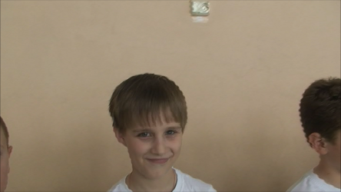
Формируемые универсальные учебные действия.
Проявление положительного отношения к учебной деятельности.
Формирование мотивации к учению. (Личностные УУД)

Slide 8
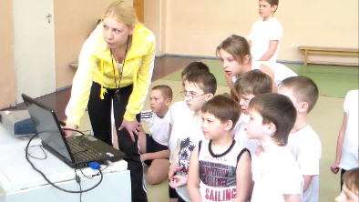
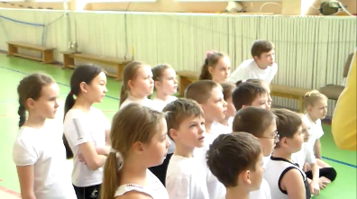
2. Постановка темы, цели и задач урока

Slide 9
Формируемые универсальные учебные действия.
Использовать имеющиеся знания и опыт (регулятивные УУД)
Распознавать и узнавать двигательные действия (познавательные УУД)

Slide 10
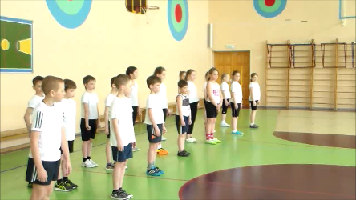
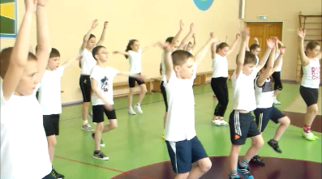
3. Актуализация знаний

Slide 11
Формируемые универсальные учебные действия.
Пользоваться накопленными знаниями, ориентироваться в своей системе знаний (познавательные УУД)
Использовать имеющиеся знания и опыт (регулятивные УУД)

Slide 12
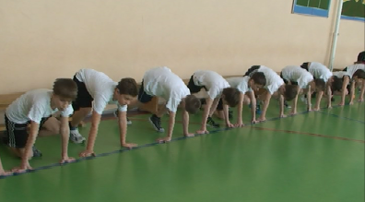
4. Изучение нового материала.

Slide 13
Формируемые универсальные учебные действия.
Формирование целей-мотивов учебной деятельности. (Регулятивные УУД)
Осознание трудностей и стремление к их преодолению (Личностные УУД)
Формировать навыки двигательной деятельности.
Владение навыками выполнения разнообразных физических упражнений (Личностные УУД).

Slide 14
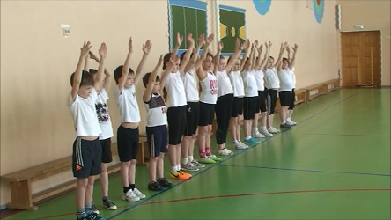
5. Подведение итогов урока.

Slide 15
Формируемые универсальные учебные действия.
Рефлексия мотивации, способов деятельности, общения (Личностные УУД)
Самооценивание(Регулятивные УУД)

Slide 16
Спасибо за внимание!

